Slide 1
我眼中的马克思
小组成员：崔士强，刘子铭，郑中锐，张泽楷，魏显镔，时梓倬，刘志宇

Slide 2
一 马克思生平
PPT制作：刘子铭
资料搜集：郑中锐

Slide 3
求学之路
卡尔·马克思1818年5月5日出生于德意志邦联普鲁士王国特里尔城一个律师家庭。
1830年10月，马克思进入特里尔中学。中学毕业后，进入波恩大学，18岁后转学到柏林大学学习法律，但他大部分的学习焦点却摆在哲学和历史上。
马克思论文里哲学高过神学的立场不被教授所接受，所以马克思将博士论文改寄给耶拿大学审查博士资格。1841年马克思以论文《德谟克利特的自然哲学和伊壁鸠鲁的自然哲学之区别》申请学位，并因得到委员会一致认可，未进一步答辩而顺利获得耶拿大学哲学博士。毕业后担任《莱茵报》主编。

Slide 4
革命经历（1/2）
马克思在1842年10 月写下《关于林木盗窃法的辩论》一文，谴责立法机关偏袒林木所有者的利益，剥夺贫民捡拾枯枝等习惯权利，系统提出自己的森林立法观。对于《莱茵报》所发表的观点，普鲁士政府非常气愤，派人查封《莱茵报》。马克思一气之下，辞去报纸的主编职务。他认清政府的丑恶，并在寻找时机，继续同政府作坚决抗争。
1843年《莱茵报》发行许可被普鲁士国王撤销，马克思因此失业。在此期间内，马克思认识了恩格斯。恩格斯是工厂主子弟却十分欣赏马克思的主张，经常出钱赞助马克思的活动与生活，马克思做学问思考认真严谨但生活随性，经常拖延要交给报社的文稿，恩格斯常协助马克思的工作并代笔部分文章。
1844年9月，恩格斯到访巴黎，两人并肩开始了对科学社会主义的研究，并结成了深厚的友谊。
1845年，马克思参与编写《前进周刊》，在其中对德国的专制主义进行尖锐的批评。普鲁士政府对此非常不满，并要求法国政府驱逐马克思。同年秋，马克思被迫来到比利时布鲁塞尔。
1846年初，马克思和恩格斯建立布鲁塞尔共产主义通讯委员会。1847年，马克思和恩格斯应邀参加正义者同盟。1847年6月，改组同盟并更名为共产主义者同盟，马克思和恩格斯起草同盟的纲领《共产党宣言》。

Slide 5
革命经历（2/2）
此后1848年革命席卷欧洲，也波及到比利时。1848年3月，马克思遭到比利时当局的驱逐。在法国临时新政府的邀请下，马克思夫妇回到法国巴黎，恩格斯也抵达巴黎。
1848年4月，在德国无产者的资助下，马克思和恩格斯一起回到普鲁士科隆，创办《新莱茵报》。随后所有的编辑或遭司法逮捕，或遭驱逐出境。8月，马克思被法国政府驱逐，前往英国伦敦。
在伦敦，马克思度过了一生中最困难的日子。在5年时间里，马克思因为经济和债务问题，精神焦虑，受疾病所苦情绪不佳，四个孩子中的三个去世。但在这期间，马克思曾翻阅伦敦大英图书馆里的许多相关的资料并写出他的最重要著作——《资本论》（第一卷）。
马克思没有固定的工作，一家人的经济来源主要靠他极不稳定而又极其微薄的稿费收入，加之资产阶级对他的迫害和封锁，使饥饿和生存问题始终困扰着马克思一家，差不多把马克思置于死地。如果不是恩格斯在经济上长期无私的援助，马克思无法从事领导国际无产阶级革命运动和专心理论创作。

Slide 6
婚姻家庭（1/2）
1836年晚夏，在波恩大学攻读法律的一年级学生马克思，回特利尔向自己热恋的姑娘求婚。燕妮就和18岁的马克思约定了终身。燕妮出身贵族，但是她却蔑视社会的一切传统观念，瞒着父母把自己许配给一个市民阶层的子弟。
于是，18岁的马克思就执笔写诗，用诗抒发自己的感情和心声。马克思的诗大多是歌颂燕妮和倾吐自己对她的思慕；但其中也有不少是表白自己的思想志愿和渴望有所作为的心情。
1843年6月19日他到克罗茨纳赫，与燕妮结婚。
1843年秋，年轻的马克思夫妇一同踏上流亡的征途，来到巴黎。在此期间他着手研究政治经济学、法国社会运动及法国历史，并成为一名共产主义者。
由于马克思对共产主义事业的贡献和对地主、资产阶级的揭露和批判，使得保守势力排挤他。他不得不携持家小四处转移，其生活困难有时达到难以想象的地步。马克思和燕妮共生了四女二子，由于上述原因，只有三个女儿长大成人。

Slide 7
婚姻家庭（2/2）
燕妮是马克思不可缺少的秘书，马克思的所有手稿在送到印刷厂或出版社去以前，总得由她誊写清楚。与出版社和编辑办交涉，一些繁琐的手续，很难处理的事务，必须写的情况，不少由她代办。
1880年，燕妮患了肝癌。在这胆战心惊的岁月，马克思照料妻子，不离左右。1881年秋天，由于焦急和失眠，体力消耗过度，马克思也病了。1881年12月2日，燕妮·马克思去世。1883年3月14日下午两点三刻，马克思在伦敦寓所辞世，享年65岁。后与燕妮合葬于伦敦北郊的海格特公墓内。恩格斯发表墓前演讲

Slide 8
二 主要思想
PPT制作：张泽楷
资料搜集：魏显镔

Slide 9
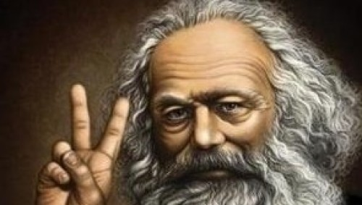
马克思的主要思想 你知道吗
1、什么是马克思主义思想？
2、马克思主义的精髓是什么？
马克思主义是关于全世界无产阶级和全人类彻底解放的理论。马克思主义是一个完整的科学体系，包括三个主要部分：马克思主义哲学、政治经济学和科学社会主义。是马克思和恩格斯在批判性继承和吸收自然科学、思维科学和社会科学优秀成果的基础上，于20世纪40年代创立的思想体系，在实践中不断丰富、发展和完善。核心思想是无产阶级专政。
解放思想，实事求是，与时俱进是马克思主义的精髓。
马克思主义的科学思想有
实践观、发展观、真理观等等。

Slide 10
实践观：马克思主义哲学的确立是人类哲学思想史上的一场伟大革命，实现这场哲学思想史上的伟大革命的关键在于，它正确回答了人类社会是如何产生的，人类社会生活的本质，解决了人与自然、人与社会的关系，找到了认识一切社会历史的钥匙，揭示了人类社会历史演变的客观规律。科学的实践观是马克思主义的首要和基本观点，也是马克思主义哲学区别于一切旧哲学的标志。
辩证唯物主义的真理是客观真理，它是人类思想对客观世界及其规律的正确反映。人类的社会实践是改造客观世界的活动，是主观到客观的东西。实践具有把思想与客观现实联系起来的特点。因此，正是实践，也只有实践才能完成检验真理的任务。马克思主义哲学在真理观上的革命性变化，与马克思确立实践唯物主义和哲学观的革命性变化有关。这种变化的实质在于，把过去局限在认识论范围内讨论的真理范畴，放到人类生存和实践的理论中去解决。
发展观：所谓发展观，就是关于发展的性质、目的、内涵和要求的总体看法和根本观点。独立的科学发展理论致力于对客观物质和人类发展规律的科学把握，指导人们对客观物质世界的认识和改造。马克思发展观的诞生，不仅意味着德国古典哲学的终结，也意味着黑格尔哲学的相形见绌，更意味着马克思主义成为发展领域独一无二的新发展观。马克思主义从哲学上阐述了发展理论，并将发展提到了宇宙论等最基本的理论高度。同时，它从宇宙的广阔范围来阐述自然、历史和精神世界的发展，并将发展延伸到宇宙的包罗万象的广度；它还进一步贯彻了发展的彻底性，为历史的可持续发展探索了无限的深度。

Slide 11
三 对人类的影响
PPT制作：时梓倬
资料搜集：刘志宇

Slide 12
1、
马克思主义的诞生是人类思想史上的伟大革命，它第一次确立科学的世界观和方法论，不仅为全世界无产阶级和全人类的解放指明正确的道路，而且为各门科学的发展提供锐利的武器。
马克思主义为全世界所有工人阶级和进步力量提供了观察世界和分析世界的科学工具和方法论，是工人阶级为自身利益奋斗的强大武器，也是当今时代指导左翼政治力量行动的指南，为资本主义向社会主义过渡奠定了坚实的理论基础。
马克思主义的哲学和分析方法在当前仍具有很强的现实意义，特别是金融危机暴露出资本主义的弊端，再一次证明了马克思主义的科学性。

Slide 13
2、
（1）、马克思主义思想的创立解决了唯物主义和唯心主义的争论
（2）、揭示了人类社会资本的运作模式。他的理论成为了共产主义的理论基础，从而影响了近代世界国家整体的格局。
（3）、有助于人类自身把握事物变化发展的规律，马克思主义哲学是科学的世界观和方法论。

Slide 14
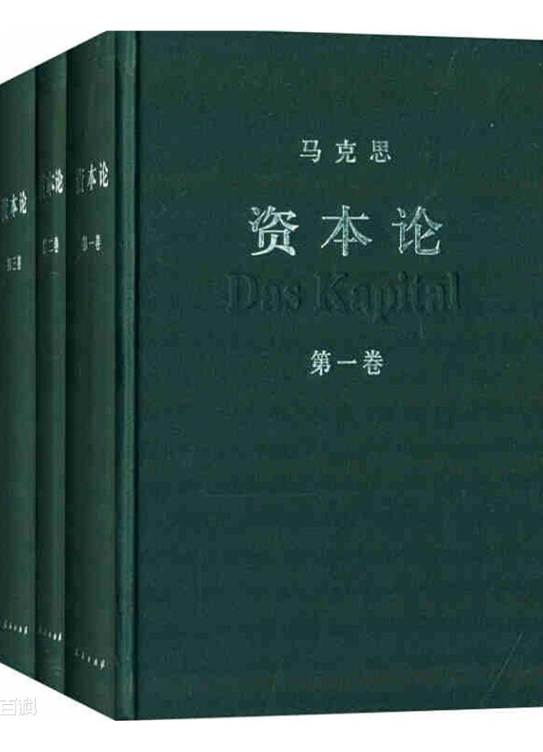
世界上没有任何理论能够像马克思主义那样对人类历史产生如此深远的影响，原因就在于这种理论的主要创立者马克思恩格斯超越狭隘的利益局限，致力于根据人类历史发展的方向而努力思考。理论形形色色，但只有客观正确地反映了社会历史本质的理论，才能够成为社会实践的科学指南。不像空想社会主义者那样，把社会主义建立在善良情感和道德意愿基础上，马克思是根据历史发展的客观规律来勘定社会发展的趋势。
马克思主义科学地反映了社会发展的客观规律和变化大势，因此，马克思主义是科学的世界观。习近平总书记指出：“马克思创建了唯物史观和剩余价值学说，揭示了人类社会发展的一般规律，揭示了资本主义运行的特殊规律，为人类指明了从必然王国向自由王国飞跃的途径，为人民指明了实现自由和解放的道路。”掌握了马克思主义理论的精髓，也就能够真正把握历史发展的规律、正确理解世界发展的大势，自觉地与人类文明的发展趋势相适应，从而为促进社会发展和文明进步作出贡献。

